Slide 1
Bildung für alle
Keine Frage, ein Muss!
In dieser Präsentation siehst du warum…

Slide 2
Unterdrückung, damals bis heute
Ob Monarchie oder Diktatur, seit Jahrhunderten sichern sich Herrscher die Macht durch Bildungsentzug oder gezielter Fehlbildung des Volkes.
Doch nicht nur im fernen Mittelalter oder der Antike wurden Menschen systematisch ungebildet gehalten um sich nicht gegen vorhandene Regierungen aufzulehnen. Auch heute noch nutzen autoritäre Regime vor allem in afrikanischen und asiatischen Staaten ähnliche Methoden und verhindern bspw. Den Ausbau von Bildungsinstitutionen um an der Macht zu bleiben (bspw. China)

Slide 3
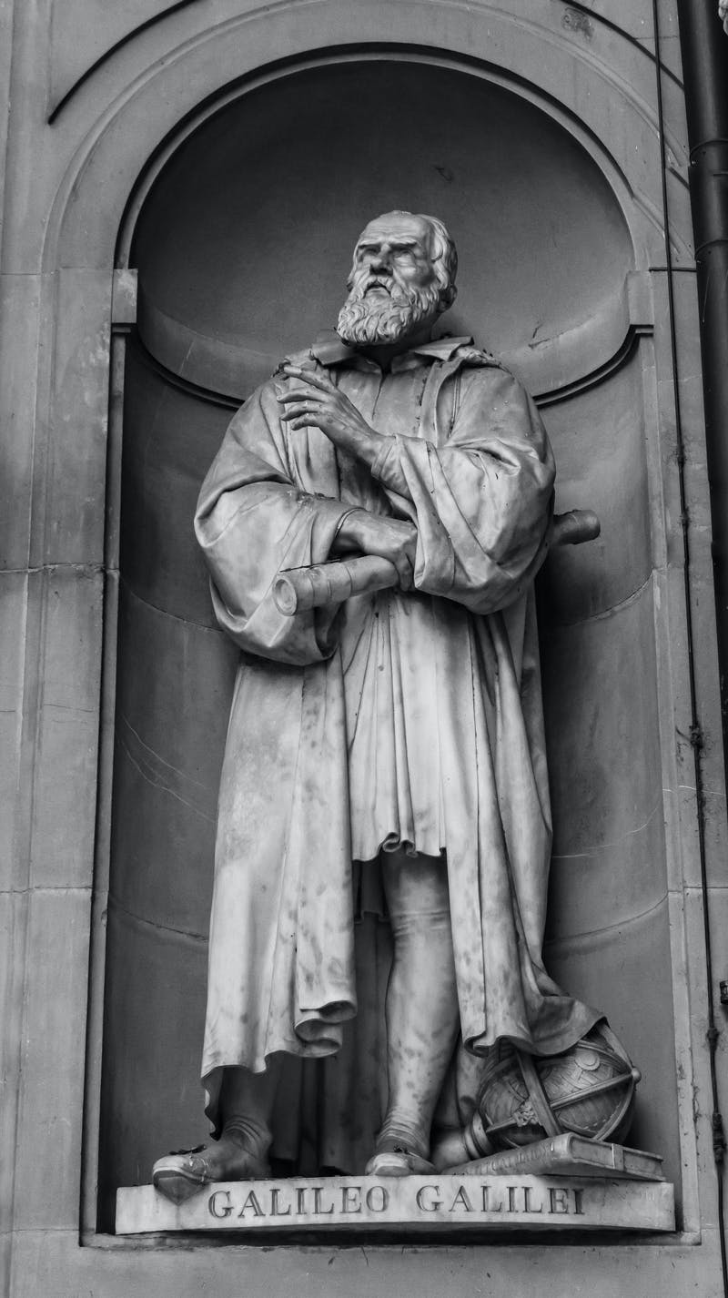
Das Beispiel Kirche im Mittelalter
Fehlende Bildung —> Kirche war nahezu „Allmächtig“
Kirche nutzte diese Stellung aus, um das unwissende Volk auszubeuten – Beispiel: Die Kirche behauptete, dass man ins „Fegefeuer“ kommt, wenn man keine Ablassbriefe mit Geld an den Papst schickt
Auch Galileo Galileis Forschung über das Universum wurde von der Kirche eingeschränkt

Slide 4
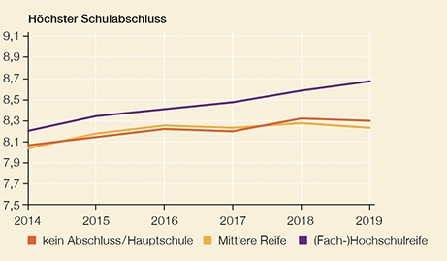
Was hat Bildung mit Nachhaltigkeit zu tun?
Bildung ist extrem wichtig, um die Bevölkerung über den Klimawandel aufzuklären und ein Bewusstsein für Klimaschutz zu schaffen
Menschen mit schlechterer Bildung sehen den Klimawandel als ein weniger großes Problem an. Somit ist hochwertige Bildung für eine nachhaltige Welt essenziell
Wahrnehmung des Klimawandels als gesellschaftliches Problem (0 = überhaupt nicht ernst, 10 = extrem ernst)

Slide 5
Quellen
https://www.bpb.de/kurz-knapp/zahlen-und-fakten/datenreport-2021/umwelt-energie-und-mobilitaet/330375/wahrnehmung-des-klimawandels-als-gesellschaftliches-problem/

